Slide 1
Рекомендации по чтению презентации
Презентация содержит заметки к слайдам с подробными комментариями. Мы рекомендуем распечатать их, затем запустить показ слайдов (F5) и смотреть слайды, параллельно читая комментарии.
В комментариях цифрами в скобках (2) отмечено, когда нужно запускать следующую анимацию (кнопкой мыши или пробелом).
Печать заметок в MS Office 2003: Файл-Печать, в поле «Печатать» выбрать «Заметки».
Печать заметок в MS Office 2010: Файл-Печать, вместо «Слайды размером на всю страницу» выбрать «Страницы заметок».
Дата и место проведения мероприятия
БИЗНЕС-АНАЛИЗ
Мастер-класс. Как настроить монитор ключевых показателей и аналитическую панель
в «1С:Управление холдингом»
Докладчик Должность

Slide 2
BSC (BalancedScoreCard)
Повышение ROE
Снижение долговой нагрузки
Повышение лояльности клиентов
Повышение качества продуктов
Снижение транзакционных издержек
Повышение ликвидности дебиторской задолженности
Мероприятия (Инициативы)
Рефинансирование кредитов
Разработка корпоративной программы кредитования
Организация претензионно-исковой работы
Внедрение системы качества
KPI
Цели
Мотивация
Бюджетная модель
бюджет продаж
бюджет производства
бюджет доходов и расходов
бюджет инвестиций
бюджет движения денежных средств
бюджет развития персонала
Персональные цели
связанные через вышестоящие KPI с корпоративной стратегией
Notes:
В 90-х годах Нортон и Каплан предложили инструмент стратегического управления, который позволяет связать операционную деятельность компании с ее стратегией с помощью декомпозиции целей, установленных акционерами через KPI.
С одной стороны, KPI увязывается с системой мотивации. Каждый сотрудник имеет персональные цели, связанные через вышестоящие KPI c с корпоративной стратегией.
С другой стороны, KPI увязываются с бюджетной моделью.
Для достижения каждой цели разрабатываются мероприятия (инициативы).
Таким образом, усилия руководителей всех уровней работают на достижение стратегической цели компании.

Slide 3
BSC Подробнее про KPI (Key Performance Indicators)
Показатели:
Маржа по постоянным клиентам
Средняя выручка на клиента
Мероприятия:
Рефинансирование кредитов
Разработка программы кредитования
Клиенты
Повышение лояльности клиентов
Финансы
Повышение ROE
Персонал
Повышение компетенций персонала
Процессы
Повышение качества продукции
Снижение долговой нагрузки
Мероприятия:
Разработка и запуск дисконтной системы
Показатели:
Задолженность перед поставщиками
DEBT / EBITDA
KPI
Цели
Мотивация
Бюджетная модель
Notes:
Несколько слов про KPI. На оценку результативности компании предлагается смотреть с позиции четырех перспектив: Финансы, стратегия работы с клиентами, качество внутренних бизнес процессов и повышение квалификации персонала.
Само название концепции «Система сбалансированных показателей» отражает попытку учесть набор показателей, где сбалансированы кратковременные и долговременные цели компании, финансовые и нефинансовые показатели. Порядка 80% должны составлять не финансовые показатели. Именно они показывают откуда берется рост доходов, какие клиенты его обеспечивают доход и какие бизнес процессы нужно улучшать.
Если использовать только финансовые показатели, то система не будет сбалансирована.
Прибыль в ущерб качеству, любой ценой, с потерей ценных сотрудников, измученных переработками ☺, что негативно сказывается в долгосрочной перспективе.
Переходим к практике ☺

Slide 4
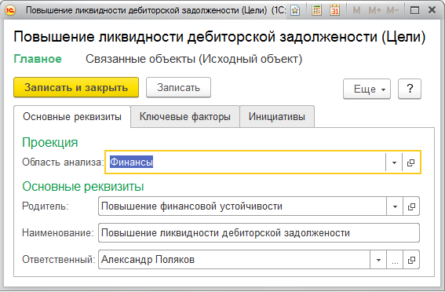
Карта настройки монитора KPI. Цели – Проекции – Инициативы
Цели
Области анализа (проекции)
Мероприятия (инициативы)
Дополнительные расшифровки
Ключевые показатели
Вид монитора
Настройка показателя
Настройка индикаторов
Настройка отображения
Источник данных (структура)
Notes:
Наша система располагает функционалом для реализации ССП. Перед вами карта настройки. Связующим элементом является справочник Целей.
Каждая цель принадлежит одной из четырех проекций и имеет ответственного за её достижение.
Каждая цель содержит перечень мероприятий по её реализации.
А также перечень ключевых показателей, которые будут измерять достижение нашей цели. У одной цели может быть много показателей, важен вес показателя относительно других показателей в составе цели.

Slide 5
Настройка показателя
Цели
Области анализа (проекции)
Мероприятия (инициативы)
Дополнительные расшифровки
Ключевые показатели
Вид монитора
Настройка показателя
Источник данных (структура)
Настройка отображения
Настройка индикаторов
Notes:
Настройка показателя состоит из настройки источника, настройки отображения и настройки индикаторов.

Slide 6
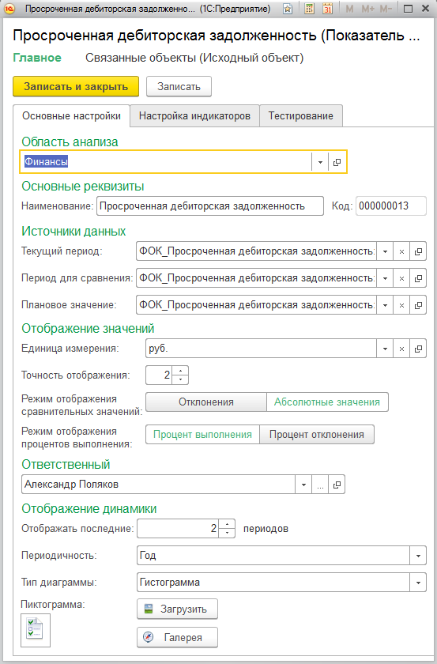
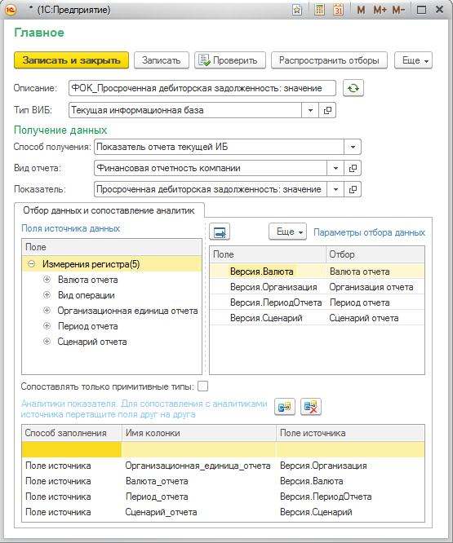
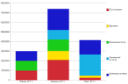
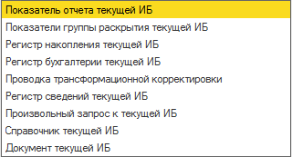
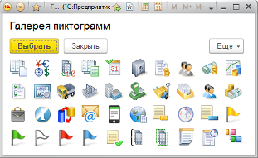
Основные настройки показателя. Источники данных. Отображение значений
Источник данных
ВИБ
Отображение динамики
Отборы показателя
Пиктограмма показателя
Структура показателя
Notes:
Показатели эффективности хранятся в справочнике «Показатели монитора ключевых показателей». Но лучше всего их редактировать из Аналитической панели.
Каждый показатель может иметь три источника данных: значение текущего периода, прошлого периода и плановое значение.
В качестве источника может выступать:
Показатель вида отчета текущей или внешней ИБ
Регистры накопления / регистры сведений / регистры бухгалтерии текущей или внешней ИБ
Произвольный запрос
Для каждого вида источника будет свой набор отборов и аналитик. Для большинства показателей в качестве отбора выступают: Организация, валюта, Сценарий и Период. В структуру показателя (нижняя таблица) нужно отнести аналитики по которым мы хотим раскрывать наш показатель. Например, дебиторскую задолженность мы хотим раскрыть по должникам.
(3) При настройке отображения задаем точность отображения значения, режим отображения сравнительных значений и режим отображения процентов выполнения. Важным параметром является количество периодов отображения и периодичность для вывода динамики показателя. Можно определить вид диаграммы и назначить иконку.

Slide 7
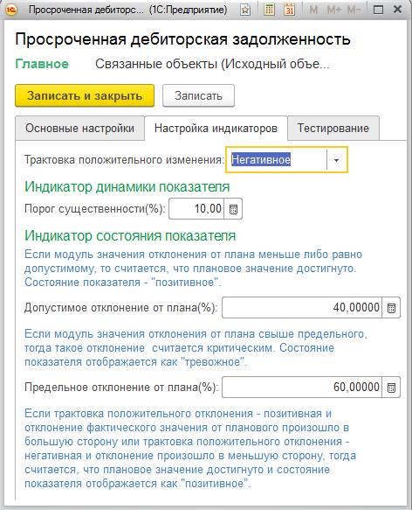
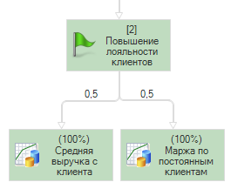
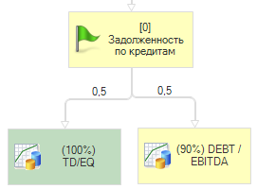
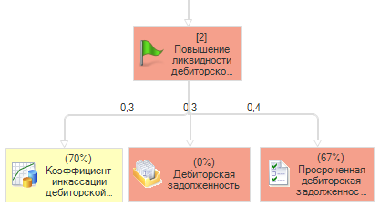
Настройка индикатора динамики и состояния
Правила оценки показателя
при отображении на карте
Легенда индикаторов
Рост, падение,
нет изменений
Название показателя
Название показателя
Название показателя
Вес имеет значение!
Notes:
На закладке «настройки индикаторов располагаются» наиболее важные настройки, по информированию пользователей о состоянии и динамике показателя.
Трактовка положительного изменения. В нашем примере дебиторская задолженность. Увеличение задолженности – негативно;
Индикатор динамики. Порог существенности в %. Если изменение меньше заданного %, то мы считаем, что динамика отсутствует. Если больше - Рост – стрелочка вверх, падение – стрелочка вниз.
Индикатор состояния определяется границами отклонения от плана. Нормальное значение: зеленым, Допустимое отклонение: желтым, критическое – красным
При применении цветовой схемы работают правила. Учитывается вес показателя и его состояние. Справа примеры расчета итогового состояния.
При одинаковом весе зеленое – зеленое, желтое зеленое – желтое, цвет цели рассчитывается по состоянию доминирующих показателей.

Slide 8
Карта настройки ключевых показателей
Цели
Области анализа (проекции)
Мероприятия (инициативы)
Дополнительные расшифровки
Ключевые показатели
Вид монитора
Настройка показателя
Источник данных (структура)
Настройка отображения
Настройка индикаторов
Notes:
Переходим к настройкам вида монитора и вывода дополнительных расшифровок.

Slide 9
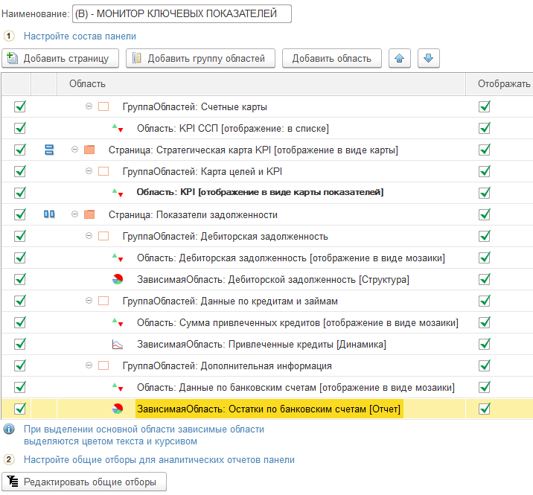
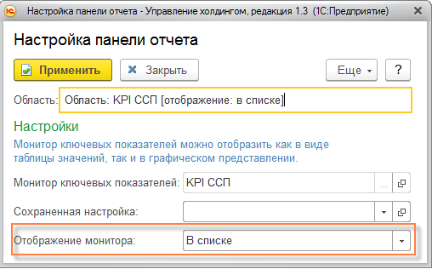
Настройка аналитической панели. Представление в виде списка (Счетной карты)
Страница 1
Группа областей 1
Область {обычная}
Вид отображения:
Список
Карта
Мозаика [0]
Notes:
Перед вами настройка аналитической панели. Несмотря на достаточно большое количество флажков и текста все очень просто. Приемы аналогичны, размещению объектов на форме.
Рабочее пространство формы – это страница, на странице группа областей, которая содержит области. Каждая область содержит перечень показателей. Сначала рассмотрим «обычную область», она имеет несколько видов отображения показателей. Начнем с отображения «в списке».

Slide 10
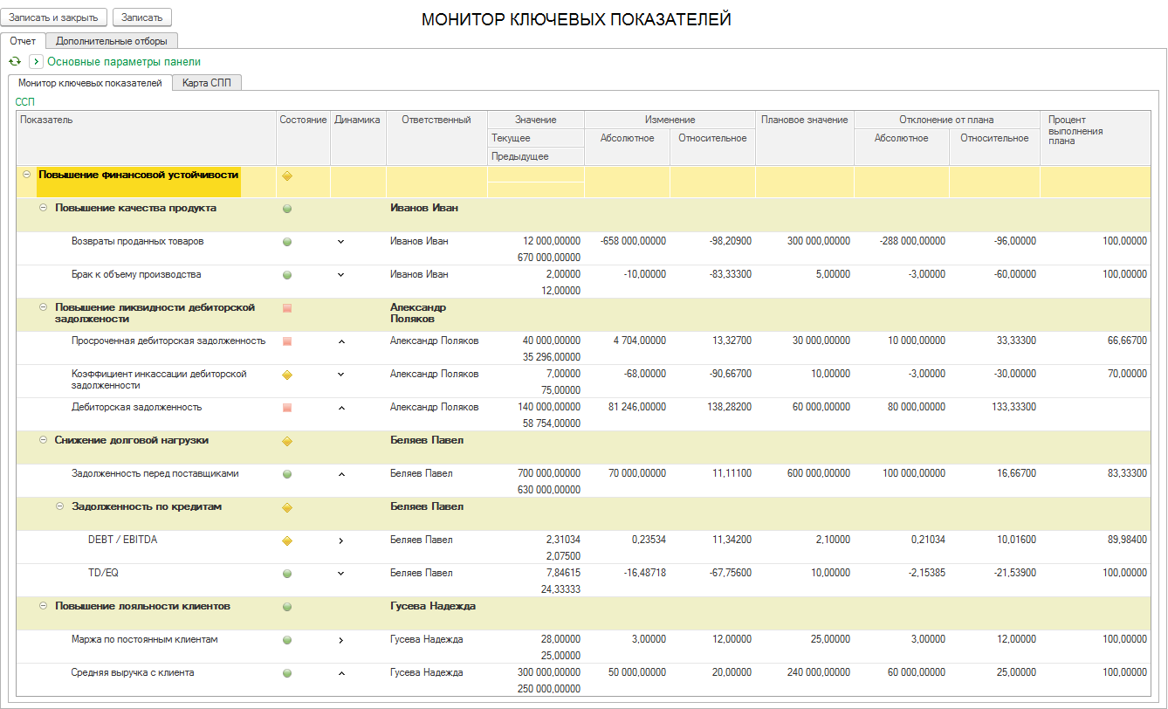
Вид монитора: «в списке» в терминах BSC «Счетные карты»
Состояние / Динамика
Различныеотклонения
Выполнение плана
Финансовые
Не финансовые
Notes:
Перед вами счетная карта.
(1) Пространство разбито на три области. Показатели выведены в иерархии целей, напротив каждого показателя ответственный. По индикаторам состояния и динамики хорошо видна текущая картина. Правее, детально выведены данные по отклонениям и процент выполнения плана.

Slide 11
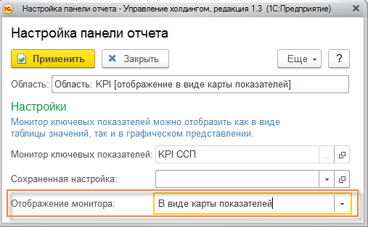
Настройка аналитической панели. Представление в виде стратегической карты целей
Страница 1
Группа областей 1
Область {обычная}
Вид отображения:
Список
Карта
Мозаика [0]
Notes:
Счетную карту хорошо использовать для больших наборов показателей. Но есть и другое представление. Классическим представлением набора показателей является «Стратегическая карта». Она более наглядная и широко применяется руководителями.
Поменяем отображение монитора на «Отображение в виде карты показателей». Смотрим результат.

Slide 12
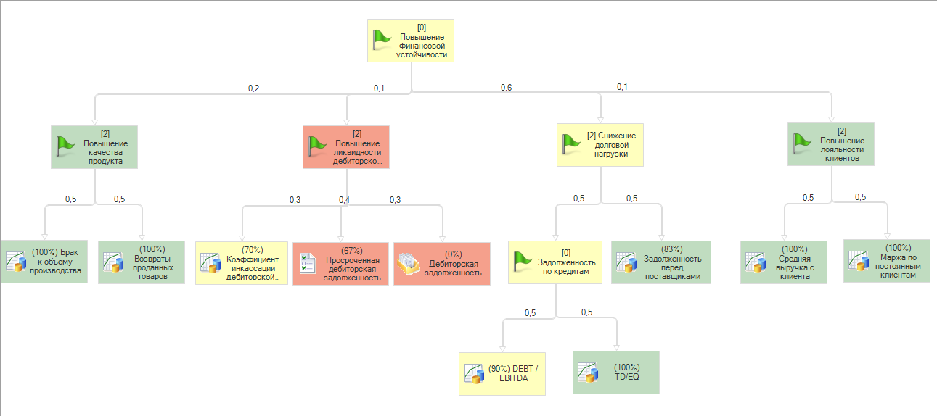
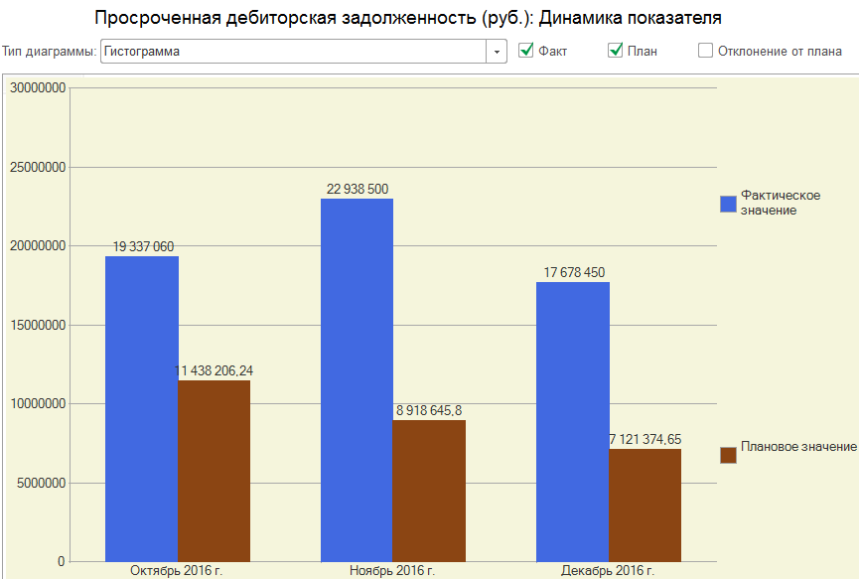
Вид монитора: «в виде карты» в терминах BSC: «Стратегическая карта целей»
Легенда
Нормальное значение
Допустимое отклонение
Критическое отклонение
Цель
Показатель
Notes:
Перед Вами стратегическая карта целей. В ней реализована цветовая схема информирования о достижении целей. Цвет зависит от состояния индикатора. Флажками обозначаются цели, под ними показатели. Показатели имеют иконку, на каждом показателе % выполнения плана.
Цифрами над стрелочками выведен вес или значимость показателя в составе вышестоящего показателя. Две цели требуют нашего внимания. Повышение ликвидности находится в красной зоне. Снижение долговой нагрузке в желтой. Какие возможности предоставляет карта?
Посмотрим, какие инициативы запланированы для достижения целевого показателя и как они исполняются. Проваливаемся в цель и видим отчет по запланированным инициативам. По каждой инициативе можно посмотреть не только ответственного и процент выполнения, но и план факт по затратам. Видим по цветам состояние показателей, но не хватает динамики.
В показатель также можно провалиться. Смотрим динамику. Динамика всегда отображается графически.

Slide 13
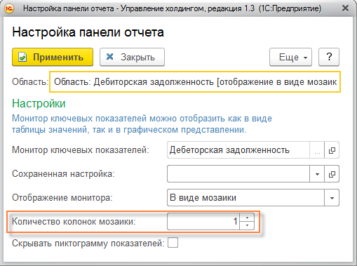
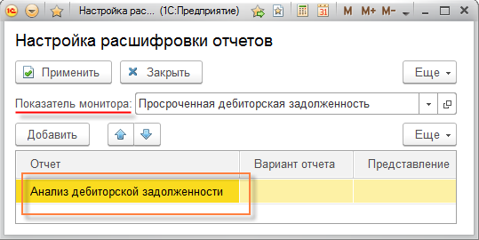
Настройка аналитической панели. Dashboard. Представление в виде мозаики (виджетов)
Страница 1
Группа областей 1
Область {обычная}
Вид отображения:
Список
Карта
Мозаика [0]
Зависимая область
Структура
Динамика
Аналитический отчет
Не забудь ☺, Показателю можно назначить отчет расшифровки
Notes:
Наиболее информативный вид монитора KPI – представление в виде мозаики. Он имеет более широкие возможности по выводу информации. В этом представлении значение каждого показателя отображается на рабочей области отдельной плиткой или виджетом. А каждой области может быть назначена зависимая область, которая позволяет выводить на экран дополнительную информацию.
Важно, что каждому показателю может быть назначен для расшифровки отчет или несколько отчетов. Добавим показателю дебиторская задолженность в расшифровку отчет «Анализ дебиторской задолженности». Смотрим результат.

Slide 14
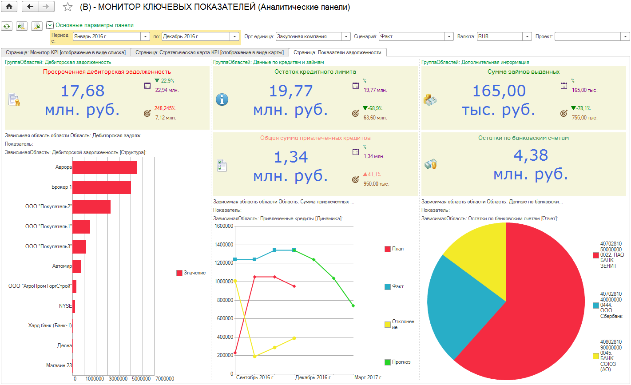
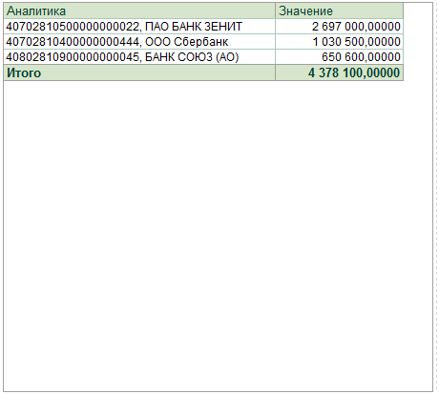
Вид монитора: «в виде мозаики» с зависимыми областями. dashboаrd.
Страница
Группа областей
Область
Виджет
Расшифровка
Виджета по
должникам
Экстраполяция
Зависимая область
(Структура)
Зависимая область
(динамика)
Зависимая область
Структура (график)
Зависимая область
Структура (Таблица)
Notes:
На экране красивый дашборд. На закладках наши страницы, на странице три группы областей.
Слева группа областей «дебиторская задолженность», содержит 1 область с показателем дебиторской задолженности и 1 зависимую область в которой выведена расшифровка задолженности по должникам.
Группа областей «Данные по кредитам и займам» (середина) с одной областью. Область состоит из двух показателей «остаток кредитного лимита» и «Общая сумма привлеченных кредитов». В ней одна зависимая область с расшифровкой привлеченных кредитов по динамике.
(1) В зависимой области можно выводить не только графические отчеты, но и таблицы.
(2) На графике динамики можно посмотреть прогноз. Это экстраполяция факта на следующие периоды.
Все указанные представления можно комбинировать. В работе с аналитическим отчетом вы ограничены только свои воображением и размерами монитора. ☺ Обратите внимание - вверху отборы. Панель запоминает под пользователя все установленные отборы и при следующем открытии открывает по умолчанию. Отборы дают возможность выводить информацию по разным валютам, сценариям, за разный период, по разным организациям.

Slide 15
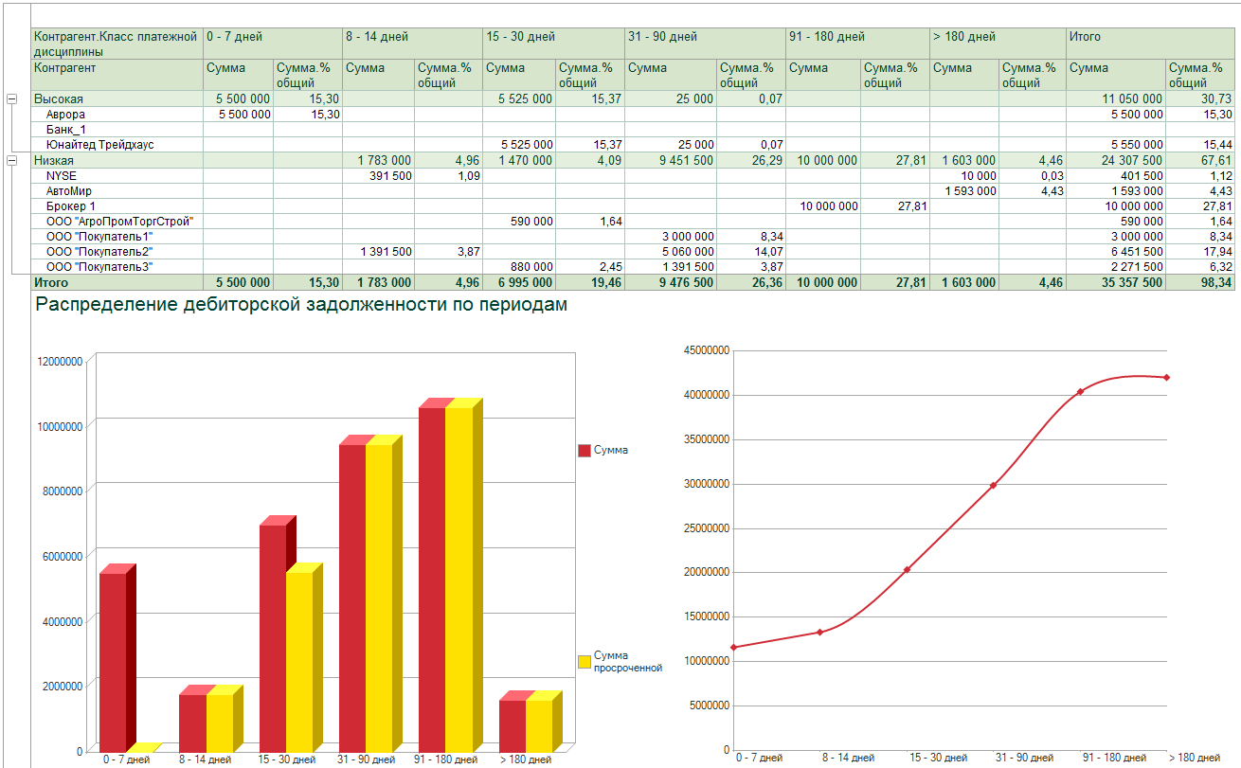
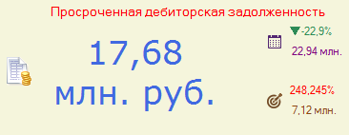
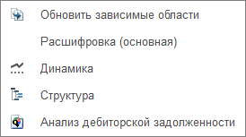
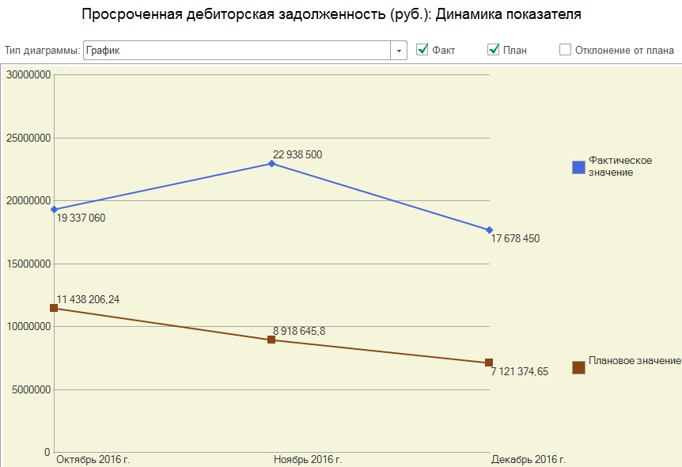
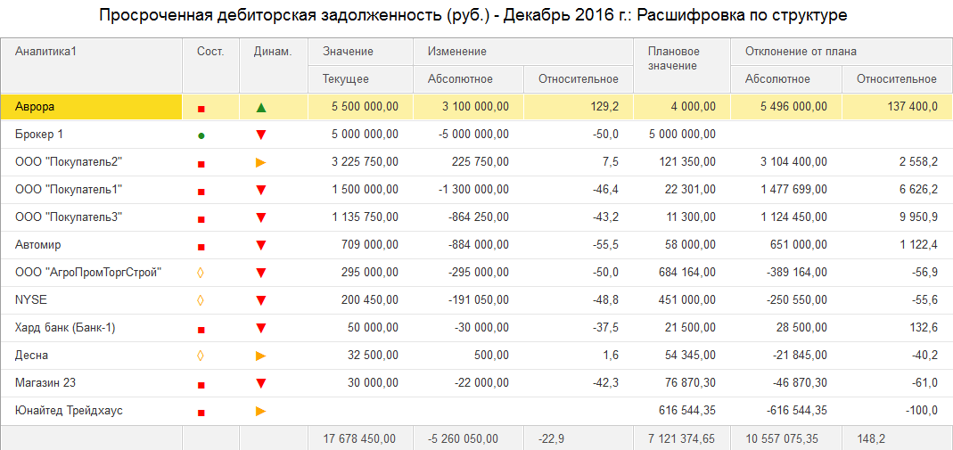
Большие возможности маленького виджета
Цвет названия от состояния
Прошлый период
% и сумма отклонения
от текущего значения
Пиктограмма
% и сумма отклонения
от целевого значения
Значение текущего периода
Целевой показатель (план)
Улучшилось
Ухудшилось
Не изменилось
Отлично!
Плохо!
Тревожно!
Notes:
Несмотря на малый размер виджет содержит необходимую для первичной оценки информацию. Цвет названия виджета зависит от состояния.
(1) Текущее, предыдущее и плановое значение. Данные выводятся в абсолютном значении и % отклонении. Мы видим, что отклонение от плана негативное 248%. Но относительно предыдущего периода значение улучшилось на 22%. Цветовое решение и вид индикаторов четко зафиксированы. Это не случайно! Пользователь быстро привыкает к цветами и легко ориентируется на диаграмме.
(2) Можно расшифровать показатель по аналитикам. В нашем случае по должникам. Индикаторы интуитивно понятны. Выведены отклонения текущего значения для более детального анализа. Аналитика отсортирована по убыванию значения показателя.
(3) Можно посмотреть динамику изменения показателя.
(4) Можно расшифровать показатель специализированным отчетом «Анализ дебиторской задолженности». Он выводит задолженность по срокам, а должников по классу платежной дисциплины. Мы видим, что после 30 дней вся дебиторская задолженность просрочена. График старения дебиторской задолженности подтверждает, что долги не возвращают. Усугубляет ситуацию, что должники имеют низкий класс платежной дисциплины.
(5) Можно расшифровать показатель до источника данных. Открывается форма расшифровки. В нашем случае цифры пришли из разных учетных систем. Нам интереснее посмотреть раскрытие показателя до источника внешней системы.

Slide 16
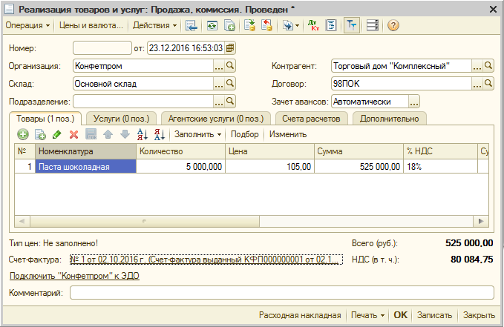
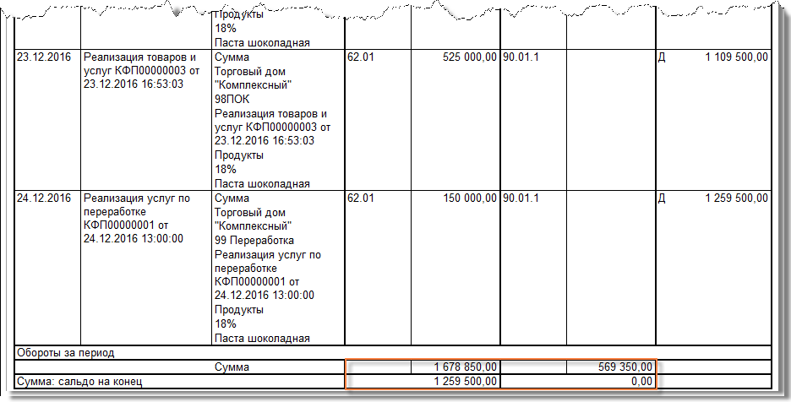
Расшифровка до учетного документа
Notes:
Одним из преимуществ нашей системы является то, что мы не храним детальные данные внешних систем, а только синтетические значения. Расшифровку и анализ проводим средствами внешней системы.
Проваливаемся во внешнюю систему. Вышли на остаток по счету. Но нам интереснее посмотреть обороты, чтобы выйти на документы источники.
Проваливаемся дальше до документа, создавшего задолженность.

Slide 17
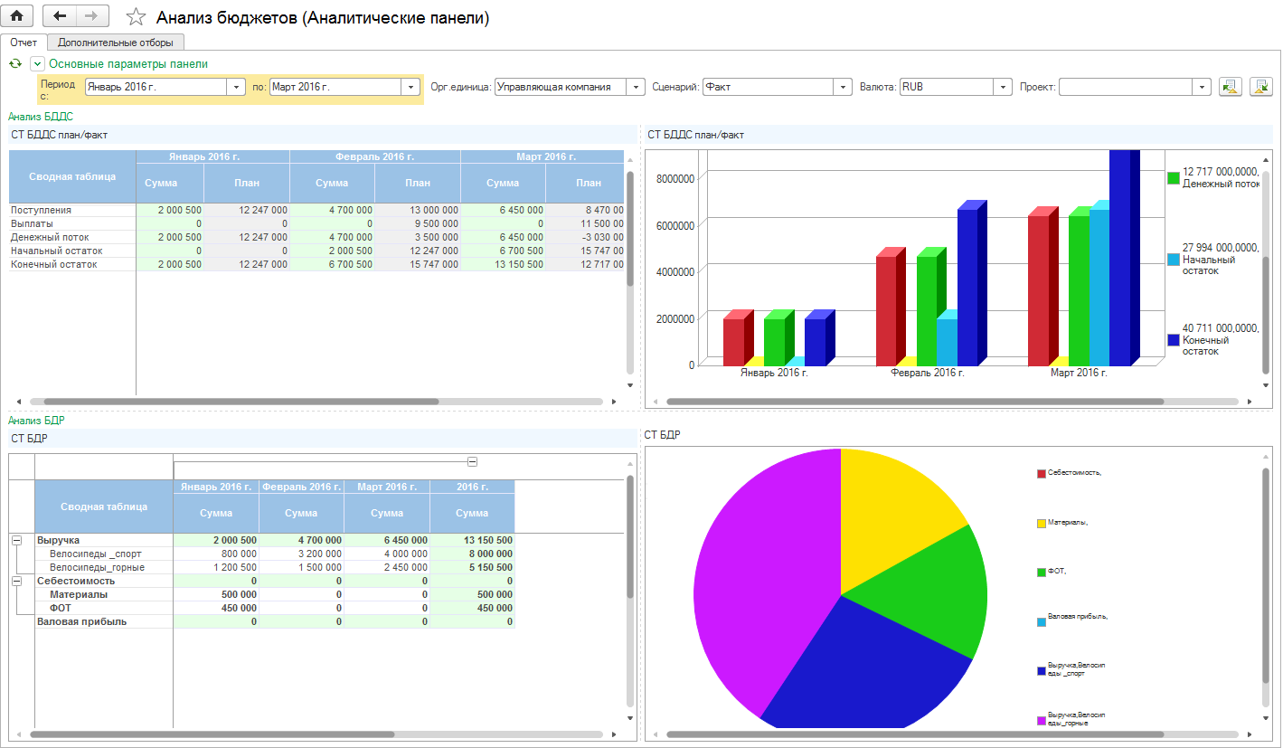
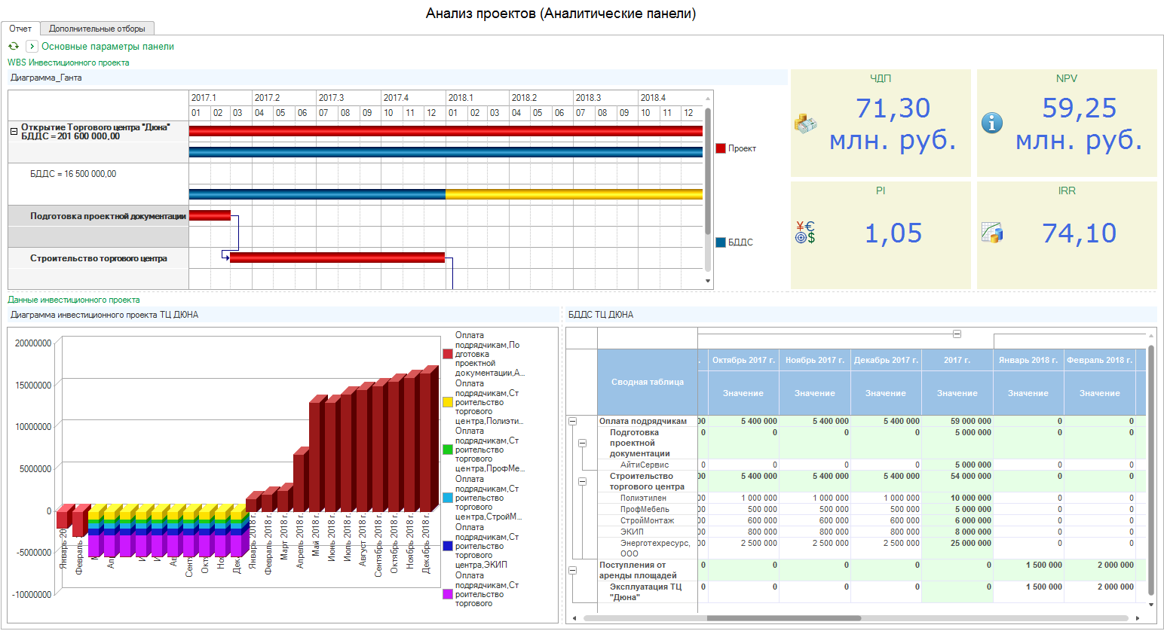
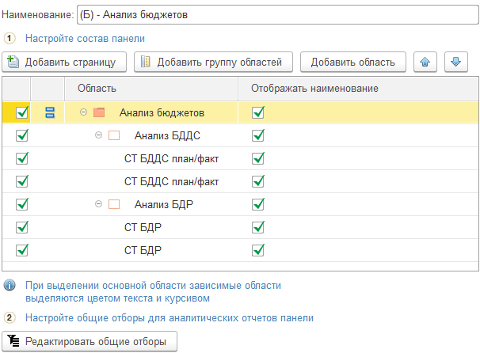
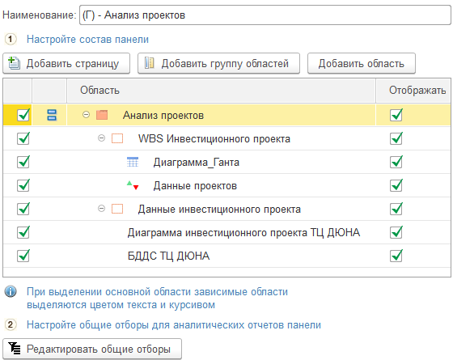
Настройка аналитической панели для работы с бюджетами и инвестиционными проектами
Страница 1
Группа областей 1
Область {обычная}
Вид отображения:
Список
Карта
Мозаика [0]
Зависимая область
Структура
Динамика
Аналитический отчет
Группа областей 2
Область {бланк сводной таблицы}
Группа областей 3
Область {Диаграмма Ганта}
Notes:
Кроме обычных областей, есть две необычные, которые не богаты настройками, но предоставляют пользователям очень важные возможности.
Можно выводить в панель сводную таблицу. В настойках указывается бланк СТ. Интересно выводить несколько таблиц. Одну оставить таблицей, а вторую – представить графически. В режиме аналитической панели можно не только смотреть, но и вводить данные, менять структуру таблицы. Все возможности по работе со СТ доступны из панели.
Для пользователей, работающих с инвестиционными проектами можно настроить очень функциональную панель. Для примера, я вывел в панель диаграмму Ганта с декомпозицией работ, сводную таблицу БДДС по проекту и её графическое представление, а также несколько ключевых инвестиционных показателей (ЧДП, NPV, IRR, PI). Смотрим результат.
Теперь я могу проводить сценарный анализ инвестиционных проектов, актуализировать данные бюджета, данные сразу отображаются на экране.

Slide 18
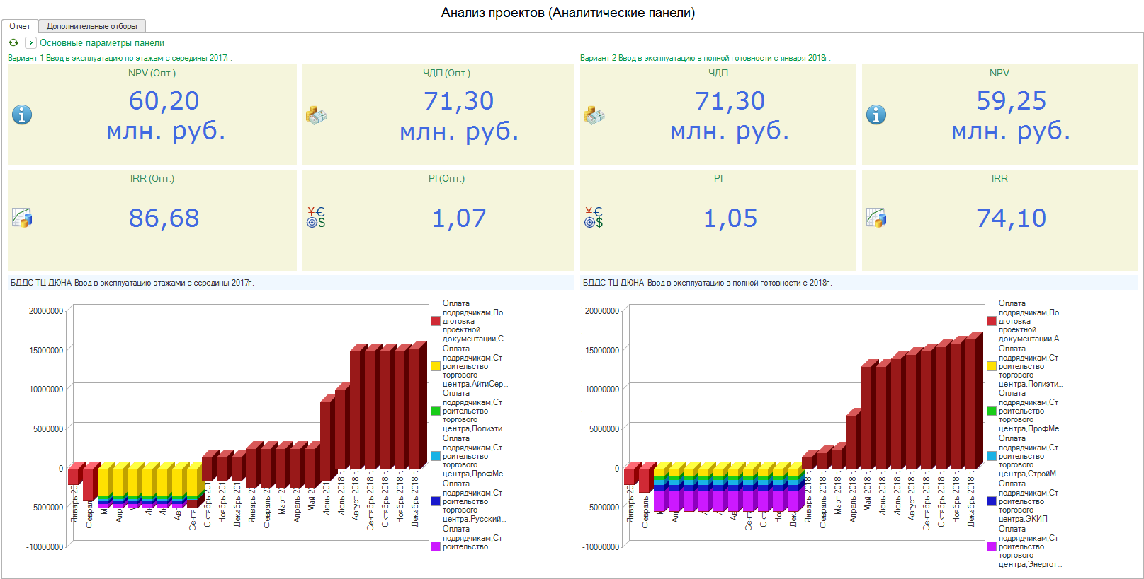
Оценка инвестиционных альтернатив
Ввод в эксплуатацию с середины 2017г.
Ввод в эксплуатацию с начала 2018г.
Notes:
Еще один пример по инвестиционному проекту - настроил панель на сравнительный анализ проекта по различным сценариям. Строительство и ввод в эксплуатацию торгового центра. Инвестиционную отдачу хотим получить в течении двух лет. Хотим оценить два варианта.
(1) Чистый денежный поток у нас одинаковый. Играясь с распределением денежных потоков во времени получаем разные показатели оценки.

Slide 19
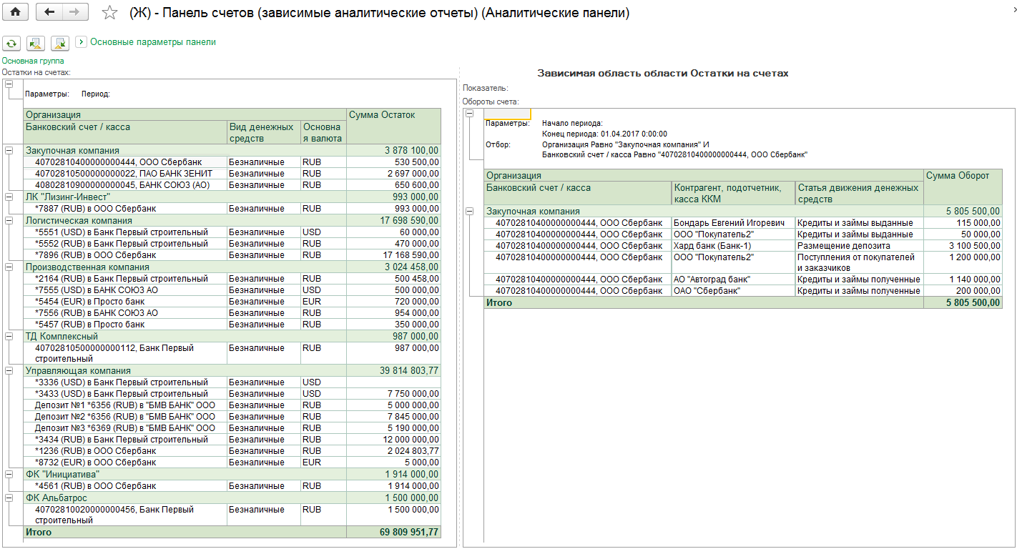
Зависимые аналитические отчеты
Notes:
И конечно в панель можно выводить зависимые аналитические отчеты. В нашем случае отчет слева показывает остатки по счетам по всей группе компаний, а если встать на строку, то справа отобразятся обороты и остатки конкретного счета по контрагентам и статьям.

Slide 20
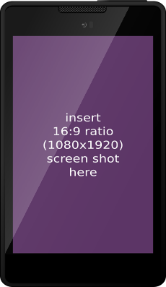
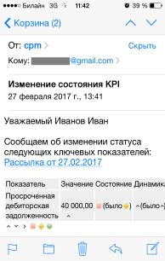
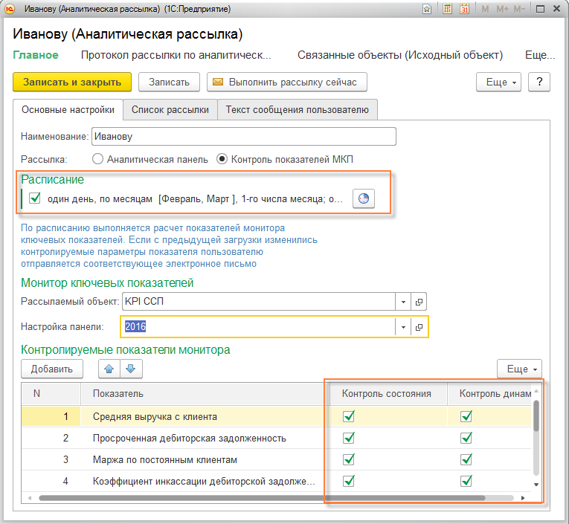
KPI. Адресное информирование ответственных
Гибко настраивается расписание
Состав: перечень показателей, по состоянию
Дополнительные вложения: любые заполненные отчеты
Сохраняется протокол рассылки!
Notes:
Наши сбалансированные показатели изменили свои значения. Настало время известить ответственных.
Для информирования ответственных программа располагает функционалом «Аналитическая рассылка».
Можно настраивать расписание отправки, например настроить отправку информации в первый рабочий день месяца.
определять состав показателей. Например отправлять только изменившиеся показатели, только в определенном состоянии
определять перечень дополнительных аналитических отчетов, которые должны быть автоматически сформированы и приложены к письму.
Пример письма вы видите на экране моего мобильного телефона.

Slide 21
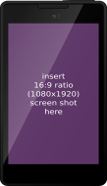
Резюме
Notes:
Итого, мы посмотрели отображение данных монитора KPI: в виде: счетной карты, стратегической карты, в виде мозаики. Посмотрели, как настроить аналитические панели на работу с бюджетами и инвестиционными проектами. Проинформировали ответственных об изменениях KPI.
Пусть принимают решения! ☺

Slide 22
Вопросы на cpm@1c.ru
Полная презентация будет выложена http://v8.1c.ru/cpm/webinar.htm

Slide 23
Дата и место проведения мероприятия
БИЗНЕС-АНАЛИЗ
Мастер-класс. Как настроить монитор ключевых показателей и аналитическую панель
в «1С:Управление холдингом»
Спасибо за внимание!
Докладчик Должность

